Slide 1
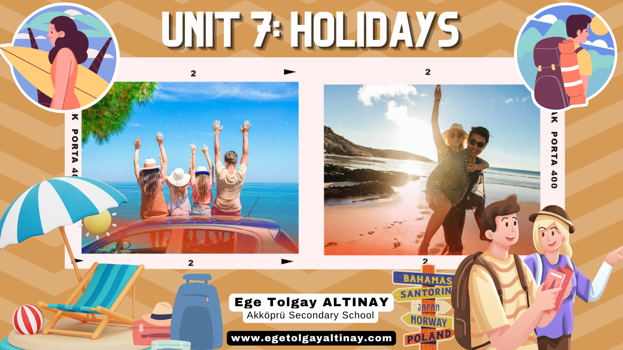

Slide 2
Holiday Activities
(Tatil Etkinlikleri)

Slide 3
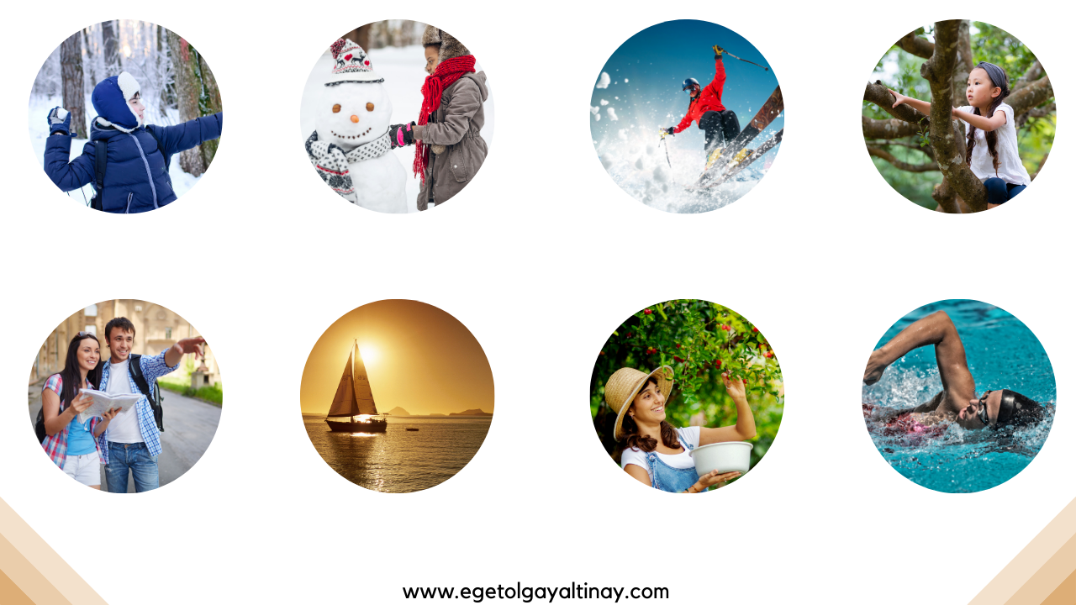
Playing snowball
Making a snowman
Skiing
Climbing a tree
Kartopu oynamak
Kardan adam yapmak
Kayak yapmak
Ağaca tırmanmak
Sightseeing
Sailing
Picking fruit
Swimming
Gezmek
Yelken sporu
Meyve toplamak
Yüzmek

Slide 4

Beach volleyball
Picking flowers
Having picnic
Walking in the forest
Plaj voleybolu
Çiçek toplamak
Piknik yapmak
Ormanda yürümek
Fishing
Camping
Cycling
Studying
Balık tutmak
Kamp yapmak
Bisiklet sürmek
Ders çalışmak

Slide 5

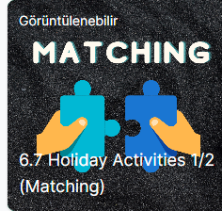
Konu ile ilgili oyuna (1/2) aşağıdaki linkten ulaşabilirsiniz:
https://www.egetolgayaltinay.com/lessons/201

Slide 6
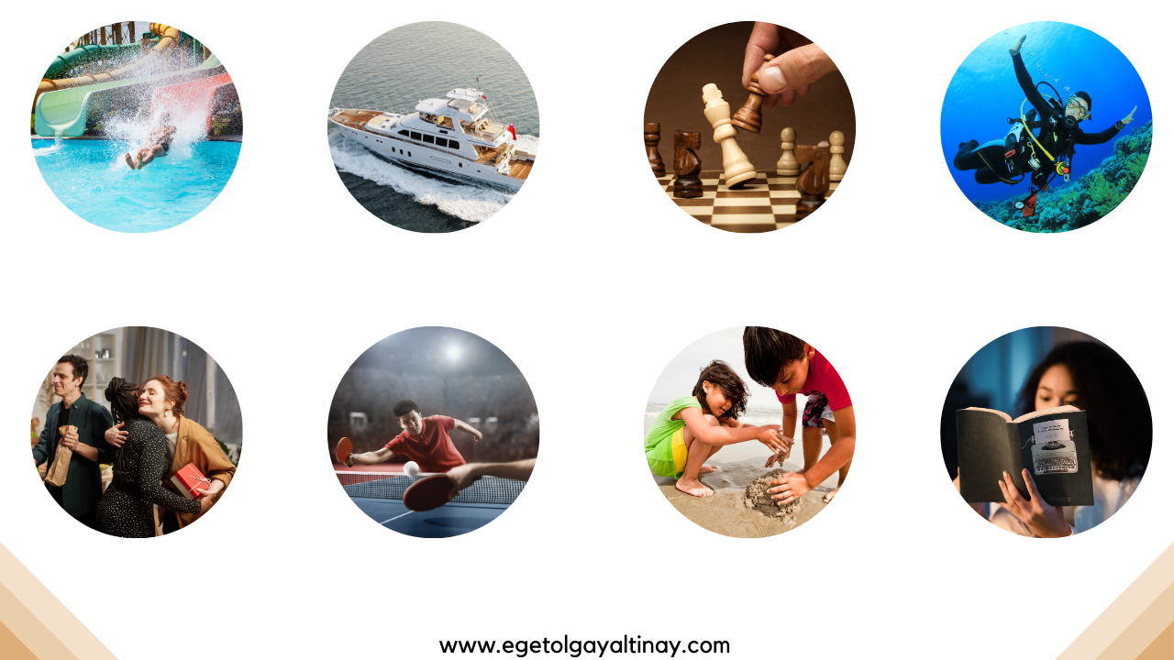
Aqua park
Yatch tour
Chess
Scuba diving
Su parkı
Yat gezisi
Satranç
Tüplü dalış
Visiting friends
Table tennis
Reading a book
Making a sandcastle
Arkadaşları ziyaret etmek
Masa tenisi
Kitap okumak
Kumdan kale yapmak

Slide 7

Konu ile ilgili oyuna aşağıdaki linkten ulaşabilirsiniz:
https://www.egetolgayaltinay.com/lessons/202

Slide 8
Holiday Places
(Tatil Yerleri)

Slide 9
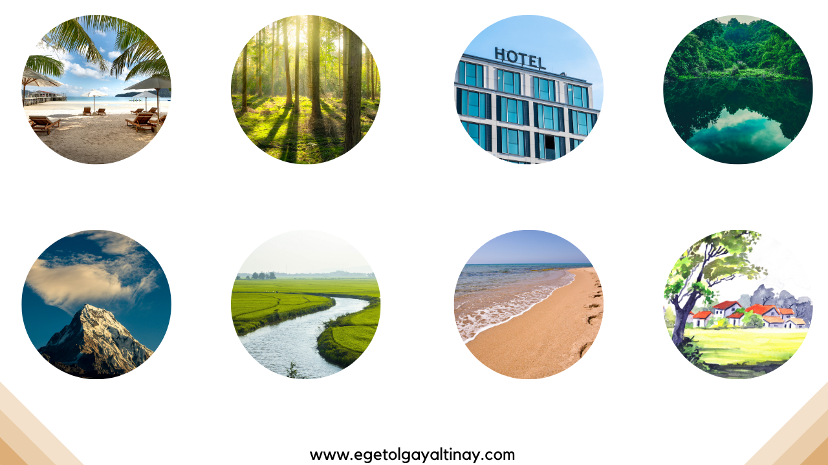
Beach
Forest
Hotel
Lake
Sahil, plaj
Orman
Otel
Göl
Mountain
River
Village
Seaside
Dağ
Nehir, Irmak
Köy
Deniz kenarı

Slide 10
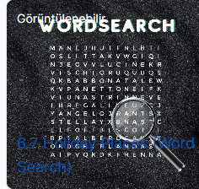
Konu ile ilgili oyuna aşağıdaki linkten ulaşabilirsiniz:
https://www.egetolgayaltinay.com/lessons/198

Slide 11
OTHER IMPORTANT WORDS
(DİĞER ÖNEMLİ KELİMELER)
… ago:
… önce
Cuisine:
Yemek kültürü
Last …:
Geçtiğimiz …
Fitness Centre:
Spor salonu
Accomodation:
Kalacak yer
Cable car:
Teleferik
Stay:
Kalmak
Nature:
Doğa
Buy:
Satın almak
Postcard:
Kartpostal
Yesterday:
Dün
Everywhere:
Her yer
History:
Tarih
Near:
Yakınında
Ancient city:
Antik kent
Live:
Yaşamak
Brochure:
Broşür

Slide 12
Simple Past Tense
(Geçmiş Zaman)

Slide 13
Simple Past Tense
İngilizcede geçmişte yaşanmış olayları anlatmak için «Past Tense» kullanılmaktadır. Simple Past Tense cümlede kullandığımız fiilin türüne göre farklı şekilde uygulanmaktadır.
www.egetolgayaltinay.com
(+) Affirmative / Positive (Olumlu Cümle):
Fiillerin iki türü vardır:
Regular Verb (Düzenli Fiil)
I worked at a restaurant last summer.
Ben geçen yaz bir restoranda çalıştım.
She played voleyball yesterday.
O dün voleybol oynadı.
Fiilimiz düzenli ise fiilin sonuna (-ed) getirilir.
S + V-ed

Slide 14
Regular Verbs (-ed):
-d
Sonu –e ile biten fiilerin sonuna getirilir.
lived
-ied
Sonu –y ile biten fiillerde –y den önceki harf sessiz ise –y düşer ve yerine
–ied getirilir.
study-studied
-ed
Diğer iki kural dışında kalan fiilere de –ed eklenir.
rained
danced
cry - cried
watched
played

Slide 15
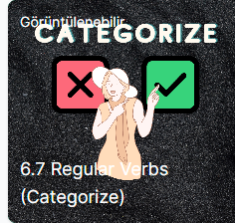
Konu ile ilgili oyuna aşağıdaki linkten ulaşabilirsiniz:
https://www.egetolgayaltinay.com/lessons/195

Slide 16
Simple Past Tense
İngilizcede geçmişte yaşanmış olayları anlatmak için «Past Tense» kullanılmaktadır. Simple Past Tense cümlede kullandığımız fiilin türüne göre farklı şekilde uygulanmaktadır.
www.egetolgayaltinay.com
(+) Affirmative / Positive (Olumlu Cümle):
Fiillerin iki türü vardır:
Regular Verb (Düzenli Fiil)
Irregular Verb (Düzensiz Fiil)
I worked at a restaurant last summer.
I went to school last Friday.
Ben geçen yaz bir restoranda çalıştım.
Go >>> Went
Ben geçen cuma okula gittim.
She played voleyball yesterday.
She bought a new car.
Buy >>> Bought
O dün voleybol oynadı.
O yeni bir araba satın aldı.
Fiilimiz düzenli ise fiilin sonuna (-ed) getirilir.
Fiilimiz düzensiz ise fiil tamamen farklı bir hale dönüşür.
S + V-ed
S + V2

Slide 17
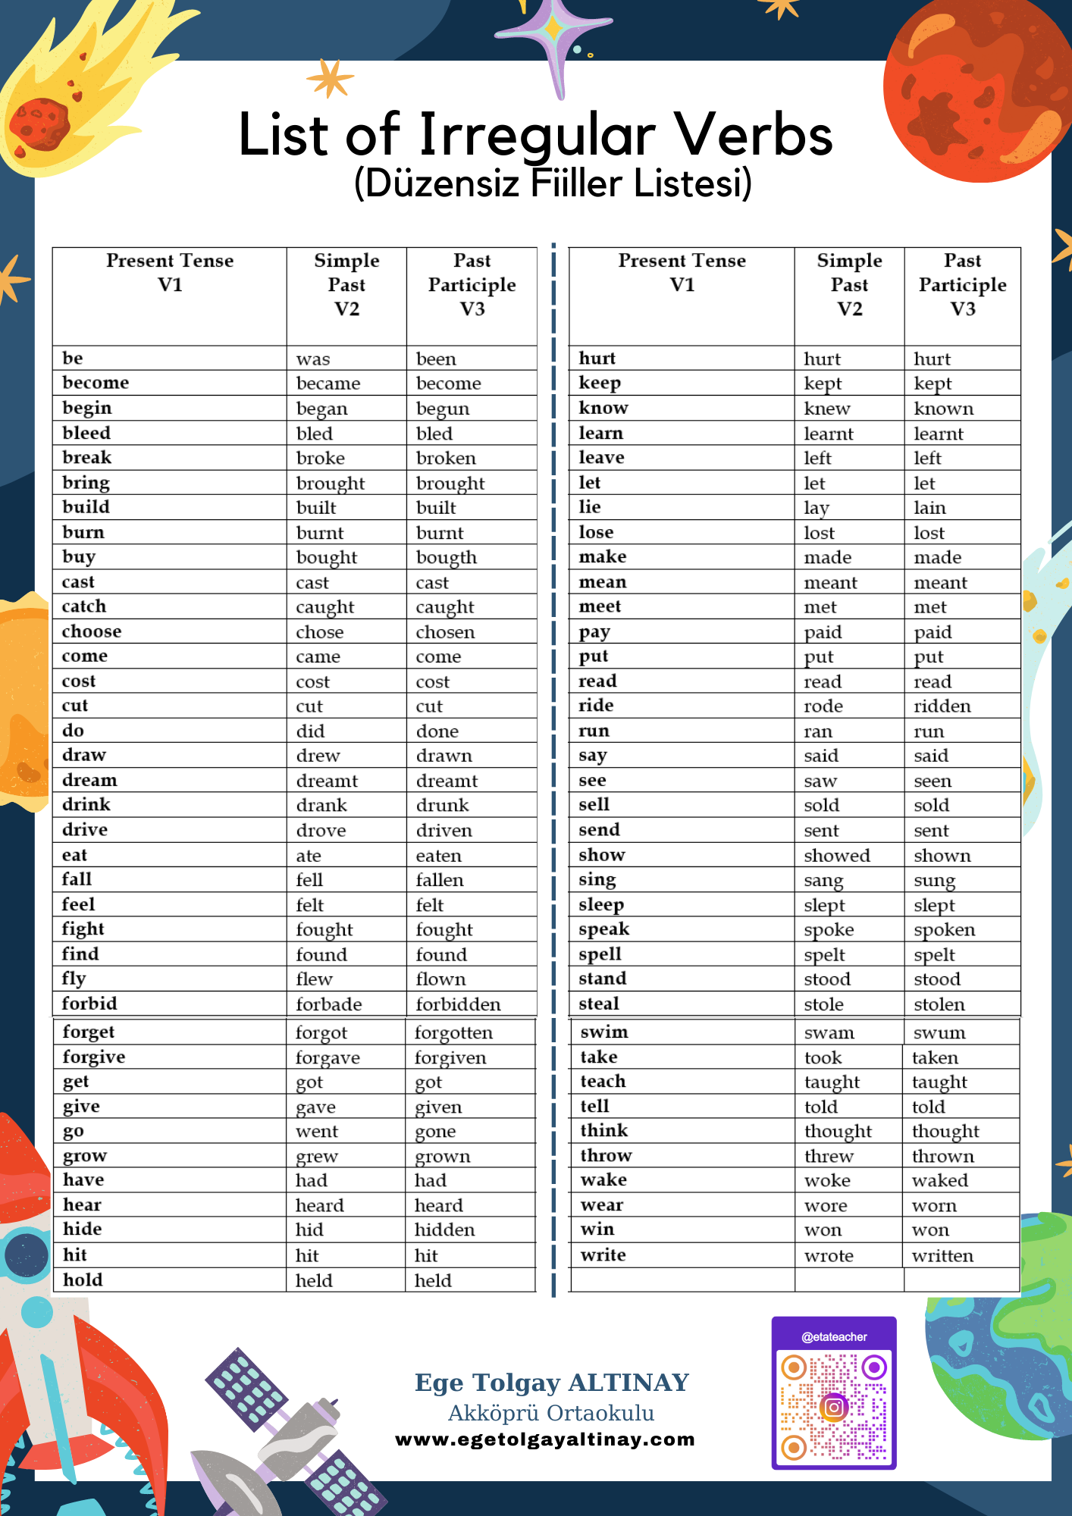
Aşağıdaki Linkten Irregular Verbs (Düzensiz Fiiller) Listesine ulaşabilirsiniz:
https://www.egetolgayaltinay.com/lessons/203

Slide 18
Some Irregular Verbs (Bazı Düzensiz Fiiller)
Present (V1)
Simple Past (V2)
Meaning (Anlam)
be
was/were
olmak
do
did
yapmak
drink
drank
içmek
eat
ate
yemek
go
went
gitmek
have
had
sahip olmak
read
read
okumak
swim
swam
yüzmek

Slide 19


Video linkindeki müzik(beat) eşliğinde sınıfınızda sıradaki
slaytlarda yer alan "irregular verb" yapılarıyla şarkı yapabilirsiniz:
https://www.egetolgayaltinay.com/lessons/192
Lyrics:
Teacher: When I say "V1" you say "V2"
Teacher: "V1"
Students: "V2"
Teacher: "V1"
Students: "V2"
(Repeats with different verbs until the end of the slide)
Örnek uygulama için Teacherman'in şu videolarını izleyebilirsiniz:
https://www.youtube.com/watch?v=UWFCCEIf1y0
https://www.instagram.com/p/CMkQXB2jTqI/

Slide 20
go
went
eat
ate
do
did
see
saw

Slide 21
swim
swam
have
had
read
read
buy
bought

Slide 22
make
made
drink
drank
win
won
drive
drove

Slide 23
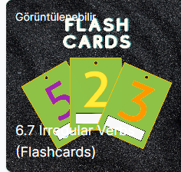
Konu ile ilgili oyuna aşağıdaki linkten ulaşabilirsiniz:
https://www.egetolgayaltinay.com/lessons/197

Slide 24
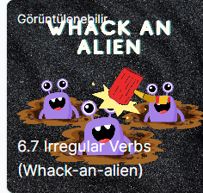
Konu ile ilgili oyuna aşağıdaki linkten ulaşabilirsiniz:
https://www.egetolgayaltinay.com/lessons/196

Slide 25
Exercise: Fill in the blanks with V2 forms of verbs given in paranthesis.
watched
I …………….... ( watch ) my favorite film last night.
We …………….…. ( go ) to the cinema , two days ago.
They ……………….. (live) in a small town in 2008.
went
lived
www.egetolgayaltinay.com

Slide 26
(-) Negative (Olumsuz Cümle):
Geçmiş zamanda olumsuz cümle yaparken «did not» yardımcı fiilini kullanırız. «didn’t» olarak da kısaltılabilir.
I worked at a restaurant last summer.
I went to school last Friday.
I didn’t work at a restaurant last summer.
I didn’t go to school last Friday.
Ben geçen yaz bir restoranda çalışmadım.
Ben geçen cuma okula gitmedim.
S + Didn’t + V1

Slide 27
Exercise: Convert affirmative sentences into negative sentences.
1)
She played voleyball yesterday.
She didn’t play voleyball yesterday.
2)
She bought a new car.
She didn’t buy a new car.
3)
They studied English two days ago.
They didn’t study English two days ago.
www.egetolgayaltinay.com

Slide 28
(?) Interrogative / Question (Soru Cümlesi):
Geçmiş zamanda soru cümlesi yaparken «did» yardımcı fiilini kullanırız.
He worked at a restaurant last summer.
They went to school last Friday.
Did he work at a restaurant last summer?
Did they go to school last Friday?
O geçen yaz bir restoranda çalıştı mı?
Onlar geçen cuma okula gittiler mi?
Did + S + V1 ?

Slide 29
Exercise: Convert affirmative sentences into questions.
1)
She played voleyball yesterday.
Did she play voleyball yesterday?
2)
She bought a new car.
Did she buy a new car?
3)
They studied English two days ago.
Did they study English two days ago?

Slide 30

What?
Who?
(Ne?)
(Kim?)
Where?
Which?
(Nerede?)
(Hangi?)
When?
How?
(Ne zaman?)
(Nasıl?)
What time?
How often?
(Saat kaçta?)
(Ne sıklıkla?)
Why?
Whose?
(Neden?)
(Kimin?)

Slide 31
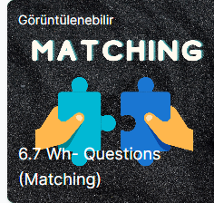
Konu ile ilgili oyuna aşağıdaki linkten ulaşabilirsiniz:
https://www.egetolgayaltinay.com/lessons/194

Slide 32
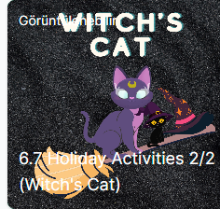

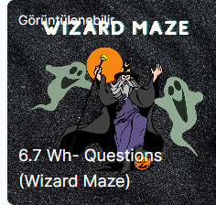
Holiday Activities
Holiday Activities
https://www.egetolgayaltinay.com/lessons/199
https://www.egetolgayaltinay.com/lessons/200
Wh- Questions
https://www.egetolgayaltinay.com/lessons/204
Diğer oyunlara yukarıdaki linklerden ulaşabilirsiniz.
www.egetolgayaltinay.com

Slide 33
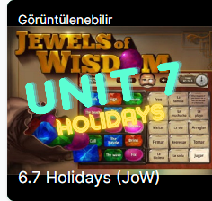
Kelime oyununa aşağıdaki linkten ulaşabilirsiniz:
https://www.egetolgayaltinay.com/lessons/193

Slide 34
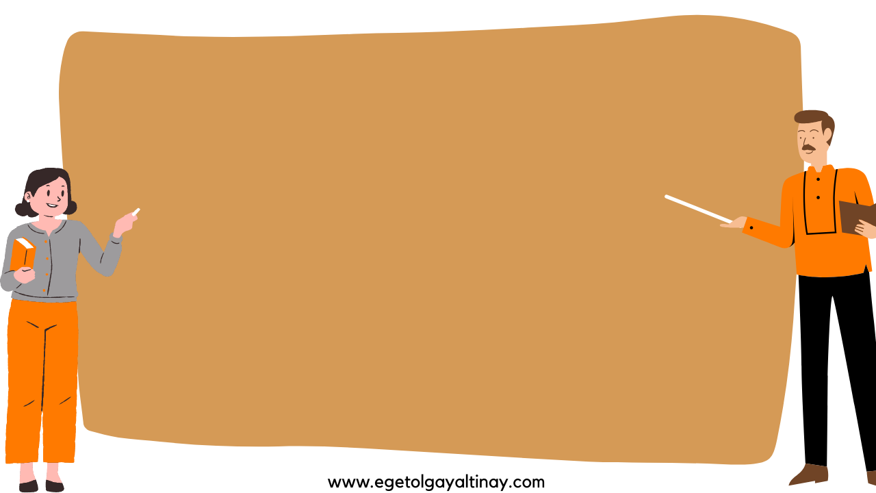
SAMPLE
QUESTIONS

Slide 35
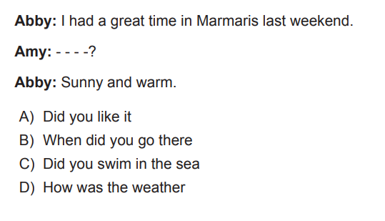

Slide 36
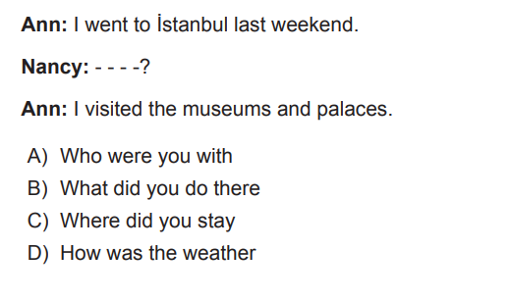

Slide 37
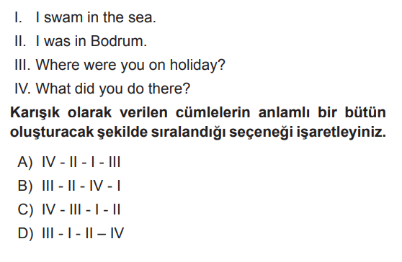

Slide 38
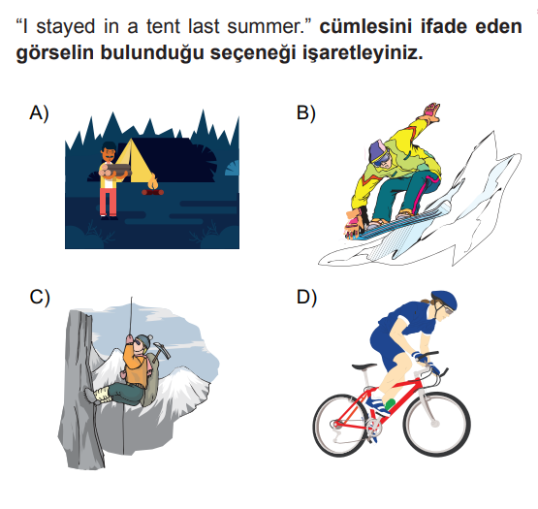

Slide 39
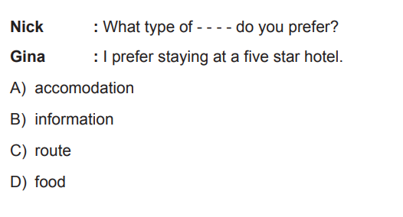
Kalınacak yer

Slide 40
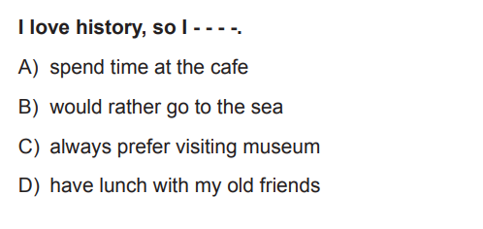

Slide 41
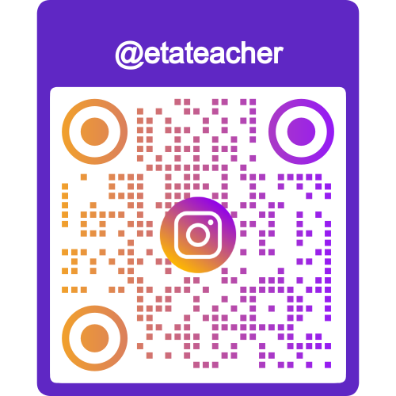
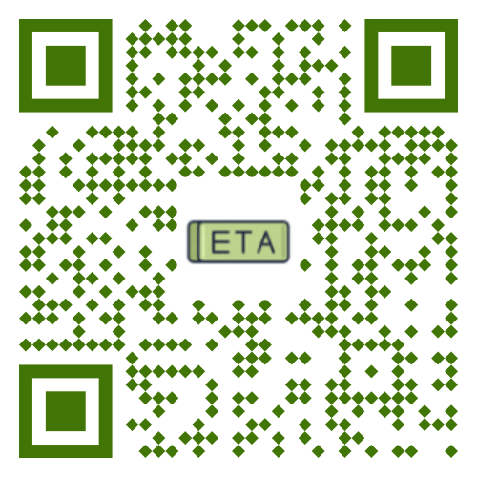

Şarkı etkinliği için Emre KARAKUŞ’a teşekkür ederim.
Ege Tolgay Altınay
Akköprü Ortaokulu Tuşba/VAN
Bu, ve benzeri içerikler için:
www.egetolgayaltinay.com adresini ziyaret edebilirsiniz.

